Slide 1


P R O M P T A I
+
_ Laboratório de Imersão em Engenharia de Software | Itaú e 42 SP

Slide 2




_ Cadetes 42SP
Fernanda Gastal
Gabriel Issao
Maria Clara
Welton Leite
fgastal-
gissao-m
maclara-
wleite

Slide 3
CONCEITOS

Slide 4



CONCEITO
DESCRIÇÃO
Retorno de um evento de rede que gerou warning ou erro.
Entrada de texto ou instrução passada para a AI.
Resposta relevante e precisa.
Log de Erro
Prompt
Prompt
Adequado

Slide 5
> Registro da possível solução de um erro resolvido pela AI em um banco de dados,
> Texto simples explicando o erro e uma possível solução _
“Como engenheiro(a) do Itaú, eu quero:

Slide 6
_ O Itaú se interessa pelo uso de AI para automatizar o processo de análise e fornecer informações valiosas para a resolução rápida de problemas.

Slide 7
Recebimento de um log via texto
Chamada da API
Descrição do Log
Solução do Log
Como funciona o PromptAI?
“Log gerado: TCA Received. Details: Instance id=0; VR=default; Source Site ID =172.20.33.214; Destination Site ID=10.203.187.197. TCA-ID=33615858. TCA-Origin=10.203.187.197(R). Exit=[CHAN-ID=26087701, BR-IP=172.320.33.230, DSCP=cs[24], Interface =Tunnel102,Path=INET2[Label=0;0 | 0:102 [0x66]]: Policy Violated=VOICE_CUSTOM: Thresholds(actual/config)=[P2=packet-loss-rate(4.0/4.0), Action=Alert; Alert Type=TCA_VIOLATION.”
def request_text(log):
url = “https://emerging-ai-resource-2.openai.azure.com/openai/deployments/text-davinci-03/completions?api-version=2022-12-01”
body[“prompt”] = log
response = requests.post(url, verify=False, headers=headers, json=body)
return json.loads(response.text)[“choices”][0][“text”]
“Este erro indica que uma violação de política foi detectada na rede. Em particular, foi detectada uma violação de política de voz personalizada, pois o limite de perda de pacotes (4.0/4.0) foi excedido. Isso resultou em um alerta da violação de TCA (Transmission Control Agreement).”
“Uma possível solução para este erro é verificar a configuração da política de voz personalizada para garantir que ela esteja ajustada de acordo com as necessidades.”

Slide 8
O PromptAI permite analisar as diferentes Inteligências Artificiais disponíveis
text-davinci-003
code-davinci-002
gpt-4

Slide 9
DIAGNÓSTICO

Slide 10
1 Qual tem o menor custo?
2 Qual é mais rápida?
3 Qual é mais precisa?

Slide 11
1 Qual tem o menor custo?
2 Qual é mais rápida?
3 Qual é mais precisa?
gpt-4
é a mais cara

Slide 12
1 Qual tem o menor custo?
2 Qual é mais rápida?
3 Qual é mais precisa?
gpt-4
é a mais cara
gpt-4 é a
mais demorada

Slide 13
1 Qual tem o menor custo?
2 Qual é mais rápida?
3 Qual é mais precisa?
gpt-4
é a mais cara
gpt-4 é a
mais demorada
text-davinci-003 aparenta dar uma resposta mais adequada

Slide 14
IMPEDITIVOS
E SOLUÇÕES

Slide 15
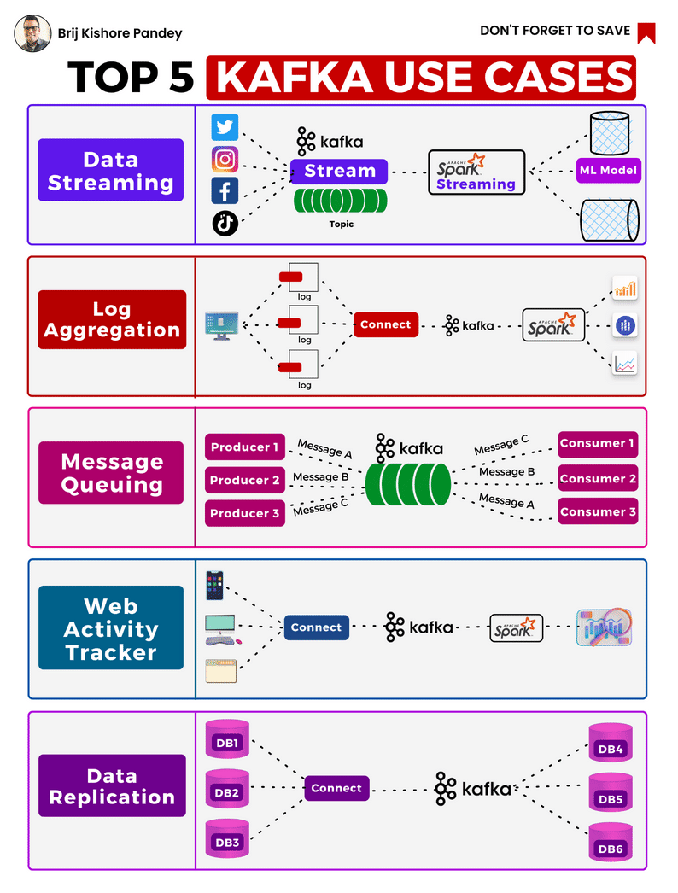
IMPEDITIVOS
SOLUÇÕES
Criar uma fila virtual de erros usando a própria Inteligência Artificial.
Fonte: https://www.linkedin.com/posts/brijpandeyji_apachekafka-datastreaming-bigdata-activity-7088842695720206336-1aau?utm_source=share&utm_medium=member_desktop

Slide 16
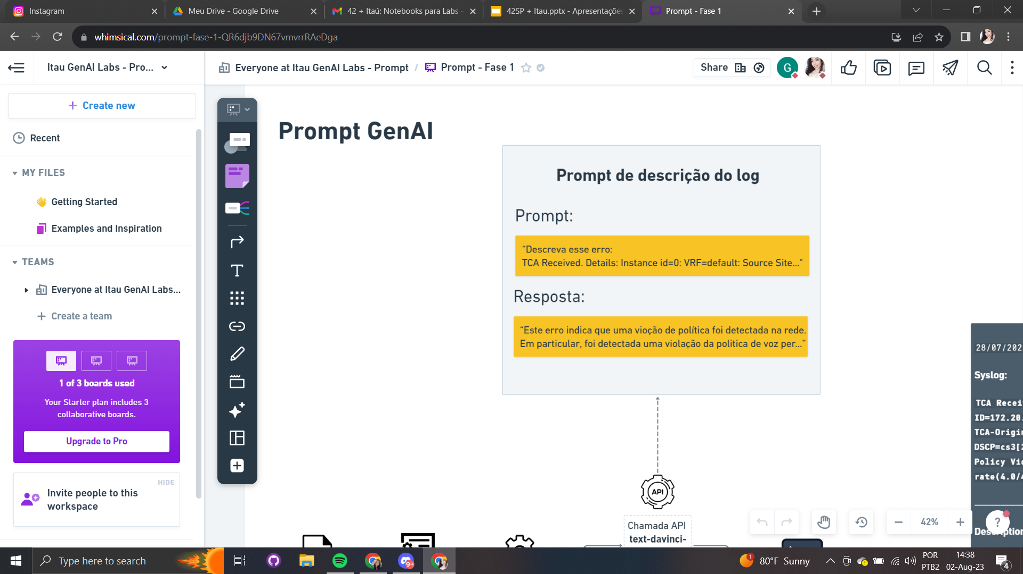
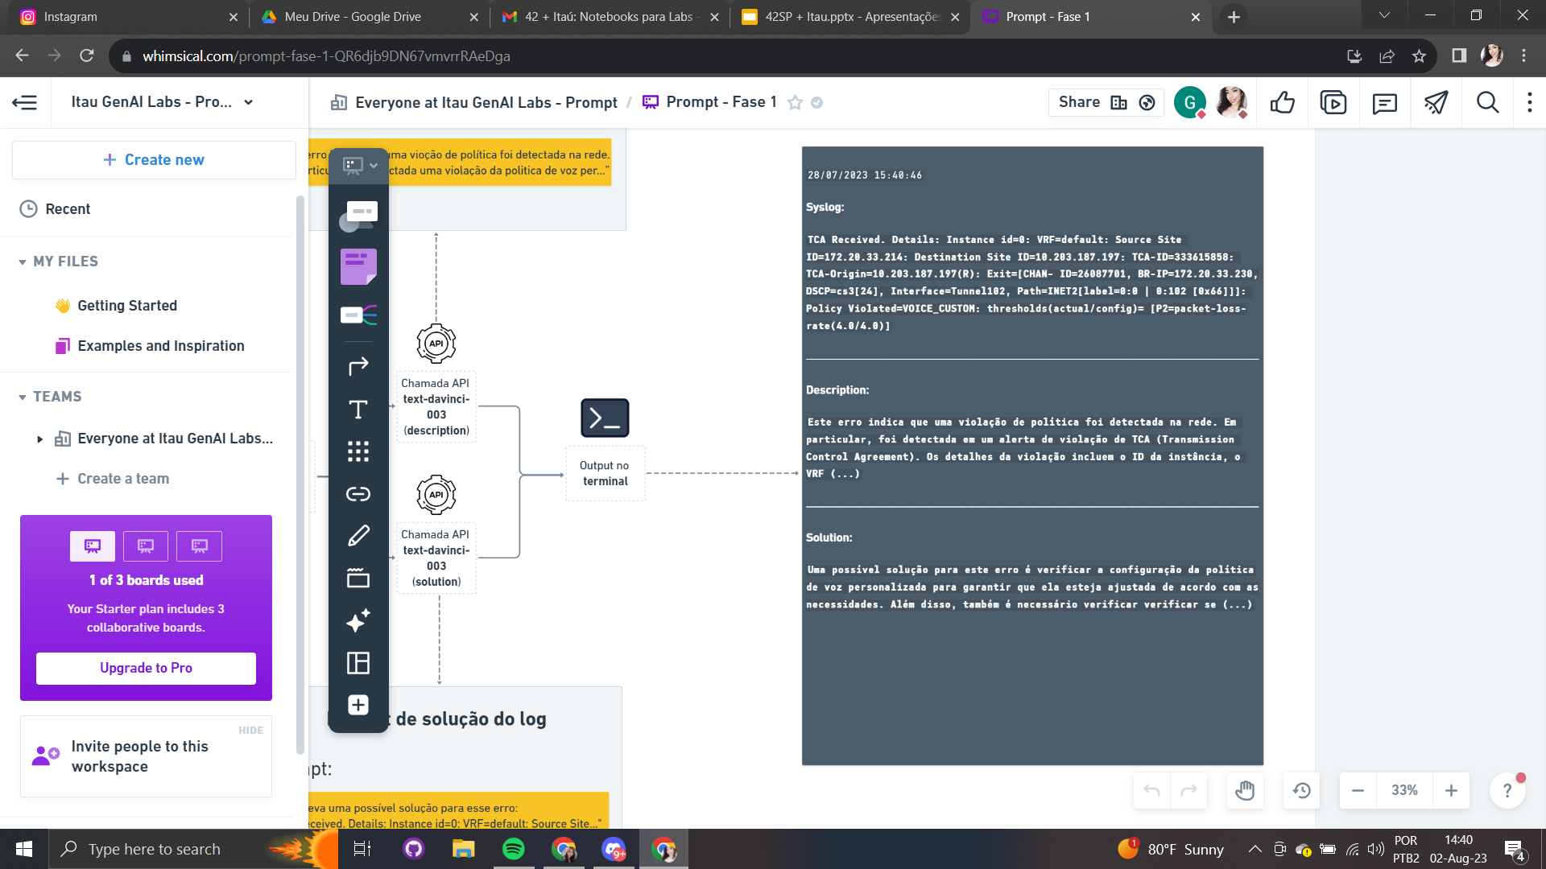
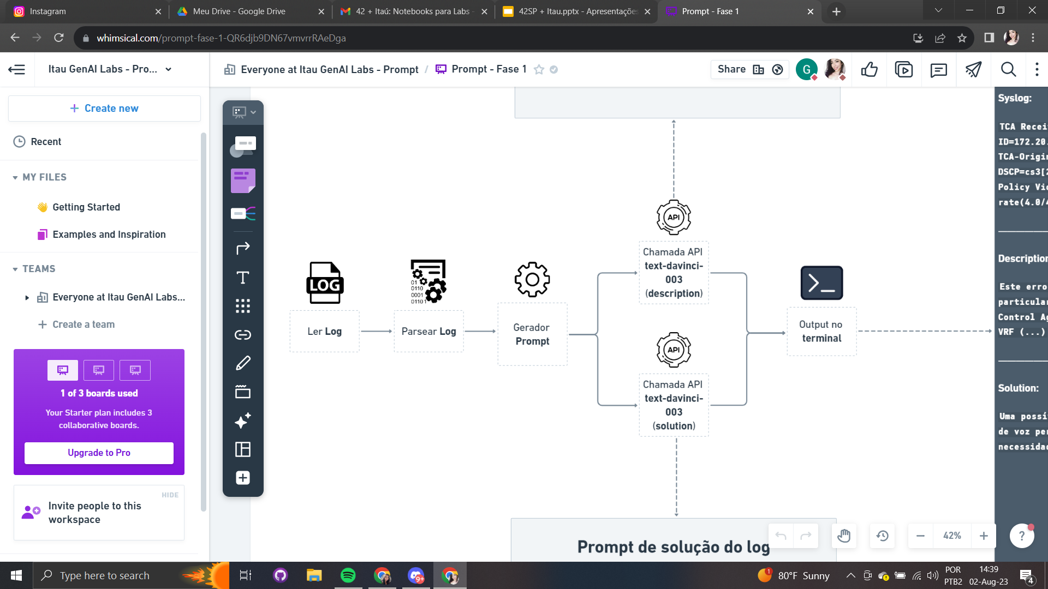
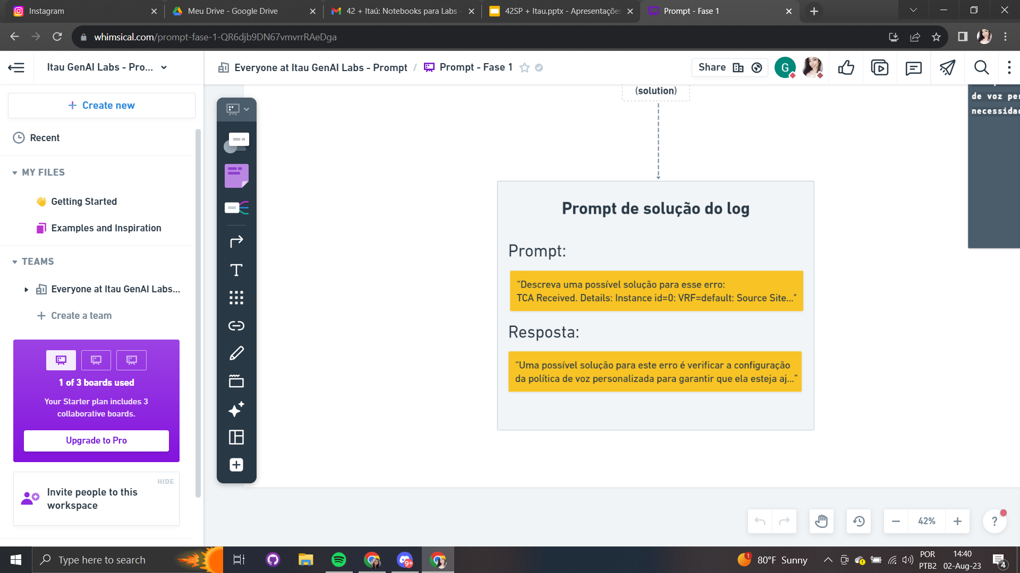
FLUXOGRAMA DO PROJETO

Slide 17
RESULTADOS

Slide 18
PROMPT
================ 02/08/2023 12:38:20 ================
Syslog: Log gerado: TCA Received. Details: Instance id=0; VR=default; Source Site ID =172.20.33.214; Destination Site ID=10.203.187.197. TCA-ID=33615858. TCA-Origin=10.203.187.197(R). Exit=[CHAN-ID=26087701, BR-IP=172.320.33.230, DSCP=cs[24], Interface =Tunnel102,Path=INET2[Label=0;0 | 0:102 [0x66]]: Policy Violated=VOICE_CUSTOM: Thresholds(actual/config)=[P2=packet-loss-rate(4.0/4.0), Action=Alert; Alert Type=TCA_VIOLATION.
Description: Este erro indica que uma violação de política foi detectada na rede. Em particular, foi detectada uma violação de política de voz personalizada, pois o limite de perda de pacotes (4.0/4.0) foi excedido. Isso resultou em um alerta da violação de TCA (Transmission Control Agreement).”
Solution: Uma possível solução para este erro é verificar a configuração da política de voz personalizada para garantir que ela esteja ajustada de acordo com as necessidades.”
—----------------------------------------------------------------------------------------------------------------------------------------------
================ 02/08/2023 12:40:10 ================
Syslog: Log gerado: TCA Received. Details: Instance id=0; VR=default; Source Site ID =172.20.33.214; Destination Site ID=10.203.187.197. TCA-ID=33615858. TCA-Origin=10.203.187.197(R). Exit=[CHAN-ID=26087701, BR-IP=172.320.33.230, DSCP=cs[24], Interface =Tunnel102,Path=INET2[Label=0;0 | 0:102 [0x66]]: Policy Violated=VOICE_CUSTOM: Thresholds(actual/config)=[P2=packet-loss-rate(4.0/4.0), Action=Alert; Alert Type=TCA_VIOLATION.
Description: Este erro indica que uma violação de política foi detectada na rede. Em particular, foi detectada uma violação de política de voz personalizada, pois o limite de perda de pacotes (4.0/4.0) foi excedido. Isso resultou em um alerta da violação de TCA (Transmission Control Agreement).”
Solution: Uma possível solução para este erro é verificar a configuração da política de voz personalizada para garantir que ela esteja ajustada de acordo com as necessidades.”

Slide 19
CONCLUSÃO
E PRÓXIMOS PASSOS

Slide 20


Slide 21
> Nessa fase inicial, é possível comparar a rapidez e eficiência das três versões e, assim, adequar a AI para o uso no Itaú, visando sempre diminuir o número de clientes impactados.

Slide 22
> Como próximos passos imediatos, iremos consumir diretamente de um tópico Kafka e criar um banco de dados com as soluções mais adequadas, já testadas.

Slide 23
P R O M P T A I
+
_ Laboratório de Imersão em Engenharia de Software | Itaú e 42 SP

